Slide 1
AKDENİZ ÜNİVERSİTESİ HEMŞİRELİK FAKÜLTESİ
2026-2027 EĞİTİM ÖĞRETİM YILI GÜZ DÖNEMİ
AKRAN YÖNDERLİK PROGRAMI EĞİTİMİ
ÖĞRENCİ UYUM, GELİŞTİRME ve YÖNDERLİK KOMİSYONU
Doç.Dr.Ayla TUZCU İNCE

Slide 2
EĞİTİM İÇERİĞİ
Akran yönderliği tanımı
Yönder ve danışan öğrencinin görev ve sorumlulukları
Akran Yönderlik Programı’nın tanıtılması ve uygulama içeriği
Akran yönderliği uygulamasından beklentiler
Danışan Öğrenci Değerlendirme Formu’nda yer alan ilk 12 maddenin yanıtlarına yönelik açıklamaların yapılması

Slide 3
AKRAN YÖNDERLİĞİ TANIMI
Yönderlik süreci, deneyimli bir bireyin (yönder/mentor), daha az deneyime sahip birine (mentee/menti) kılavuzluk yaparak bilgi ve deneyimlerini paylaştığı, rol model olduğu bir süreç olarak tanımlanmaktadır.
Akran yönderliği ise benzer koşullardan geçen üst sınıf öğrencilerinin alt sınıftaki öğrencilere öğrenme sürecinde destek olmasıdır

Slide 4
Akran Yönderliğinde;
Yönder, deneyimi ve bilgisi sınırlı olan bireye ruhsal, sosyal ve akademik gelişimine katkı sağlarken destek verdiği akranının başarısından memnuniyet duymaktadır.
Aynı zamanda kendi bilgi ve deneyimini kontrol etme ve güncelleme olanağı bulmaktadır.
Böylece akran yönderliği her iki tarafın da döngüsel olarak yarar sağladığı çift taraflı bir ilişki olarak ele alınmaktadır

Slide 5
Akdeniz Üniversitesi Hemşirelik Fakültesinde;
Akran Yönderliği, 1. sınıf öğrencilerin 3. sınıftaki öğrenciler ile iletişimini sağlayarak üniversite yaşamına ve mesleğe uyum süreçlerini kolaylaştırmak için tasarlanmıştır.

Slide 6
Hemşirelik öğrencileri,
akademik gereksinimler,
finansal ihtiyaçlar,
dil yeterliliği, (uluslararası öğrenciler)
kültürel farklılıklar, sosyal zorluklar,
kişilerarası iletişim sorunları ve
yetersiz destek gibi birçok stresörle karşılaşmaktadır.

Slide 7
Akran Yönderliği,
Hemşirelik alanında daha tecrübeli olan üst sınıf bir öğrencinin daha az tecrübeli olan birinci sınıf öğrenciye rehberlik etmesi ve onu desteklemesi, yönderlik ilişkisindeki her iki bireyin de kişisel, akademik ve profesyonel gelişimi için önemlidir.

Slide 8
Yönder öğrencinin sorumlulukları
Akran Yönderlik Programında;
  Yönder öğrenci danışan öğrencilere rol modellik, rehberlik, destek ve danışmanlık sağlar.
  Aynı zamanda danışan öğrencilerin eleştirel düşünme becerilerini geliştirme ve sorunları çözmeleri konusunda destek olur.

Slide 9
Yönder öğrenci;
  Danışan öğrencinin düşüncelerini ve fikirlerini dinler ve anlamaya çalışır.
  Danışan öğrenciye yapıcı, anlamlı, güvenilir tavsiye ve geri bildirimlerde bulunur.
  Danışan öğrenciyle yakın ve karşılıklı güvene dayalı bir ilişki sürer.
  Kendine yeterince güvenmediği konularda başka bir uzman ve danışmadan destek veya tavsiye alabilir.

Slide 10
Yönder öğrenci;
Danışan öğrenciyle, sosyal uyum ve mesleki kariyer gelişiminde onlara yarar sağlayacak şekilde kendi bilgi ve deneyimlerini paylaşır.
Danışan öğrencide özgüveni arttıracak ve öz benlik saygısı oluşturacak faaliyetlerde bulunur.
Yönderlik ilişkisine yeterli zamanı ayırmak ve görüşmek için ortak olarak belirlenen zamanlara uyar.

Slide 11
Yönder öğrenci;
Yönder öğrenci, danışan öğrenciye Danışman hocanın görev ve yetkileri hakkında bilgi verir.
Danışan öğrenciye kampüsteki kurum ve kuruluşlar (hastane, bankalar, enstitü, sosyal tesisler, yemekhaneler, kütüphane vb.) hakkında bilgi verir.
Fakültenin akademik ve idari personelleri hakkında bilgi verir.
Fakülte öğrenci işleri ve rektörlük öğrenci işleri hakkında bilgi verir.

Slide 12
Yönder öğrenci;
Fakülte binasının tanıtımını yapar (konferans salonu, kantin, laboratuvarlar, derslikler, dinlenme alanları vb.).
Kampüs ulaşımı hakkında bilgi verir.
Danışan öğrenciye sınıf ve grup iletişimi yolları hakkında bilgi verir.
Akdeniz uzantılı öğrenci e-posta adresinin alınması hakkında bilgi verir.

Slide 13
Yönder öğrenci;
Danışan öğrencinin öğrenci kimlik kartını temin etmesi için ilgili birime yönlendirilmesini sağlar.
Akdeniz Üniversitesi Kütüphanesi’nin tanıtımını yapar (Kütüphanenin yeri, kullanım saatleri, online kütüphane vb.).

Slide 14
Yönder öğrenci;
Danışan öğrenciye Fakülte/Üniversite web sayfaları ve içeriği hakkında bilgi verir.
Danışan öğrenciye Fakülte ve Kampüs içinde yürütülen sanatsal, sosyal ve sportif faaliyetleri tanıtır.

Slide 15
Yönder öğrenci;
Öğrenci Temsilcisinin seçimi, şartları, görev ve yetkileri hakkında bilgi verir.
Danışan öğrenciye Hemşirelik bölümü vizyon, misyon, değer ve amaçları hakkında bilgi verir.
Hemşirelik Eğitimi hakkında bilgi verir (ders programı, sınav takvimi, ders devamsızlık süresi).

Slide 16
***PORTFOLYO HAKKINDA
Danışan öğrencilerin portfolyo hakkındaki sorularına yönelik bilgi verir.
https://hemsirelik.akdeniz.edu.tr/tr/ogrenci_portfolyo_sablonu-6410
Ayrıca danışan öğrencilere bu konudaki sorularını kendi danışman hocalarına da sorabileceklerini belirtebilirsiniz.

Slide 17
Yönder öğrenci;
Hemşirelik Uygulaması için gidilecek kurumlar ve klinikleri tanıtır.
Öğrenci uygulama rotasyonları hakkında bilgi verir.
Uygulama öncesinde öğrenciden istenen evraklar (iş güvenliği sertifikası, aşılar, sigorta vb.) ile ilgili gerekli bilgilendirmeleri yapar.

Slide 18
Yönder öğrenci;
Konaklama imkanlarının tanıtımı hakkında:
  Devlet ve özel yurtların tanıtılmasını sağlar.
  Yurt kuralları ve kullanım şartlarını anlatır.

Slide 19
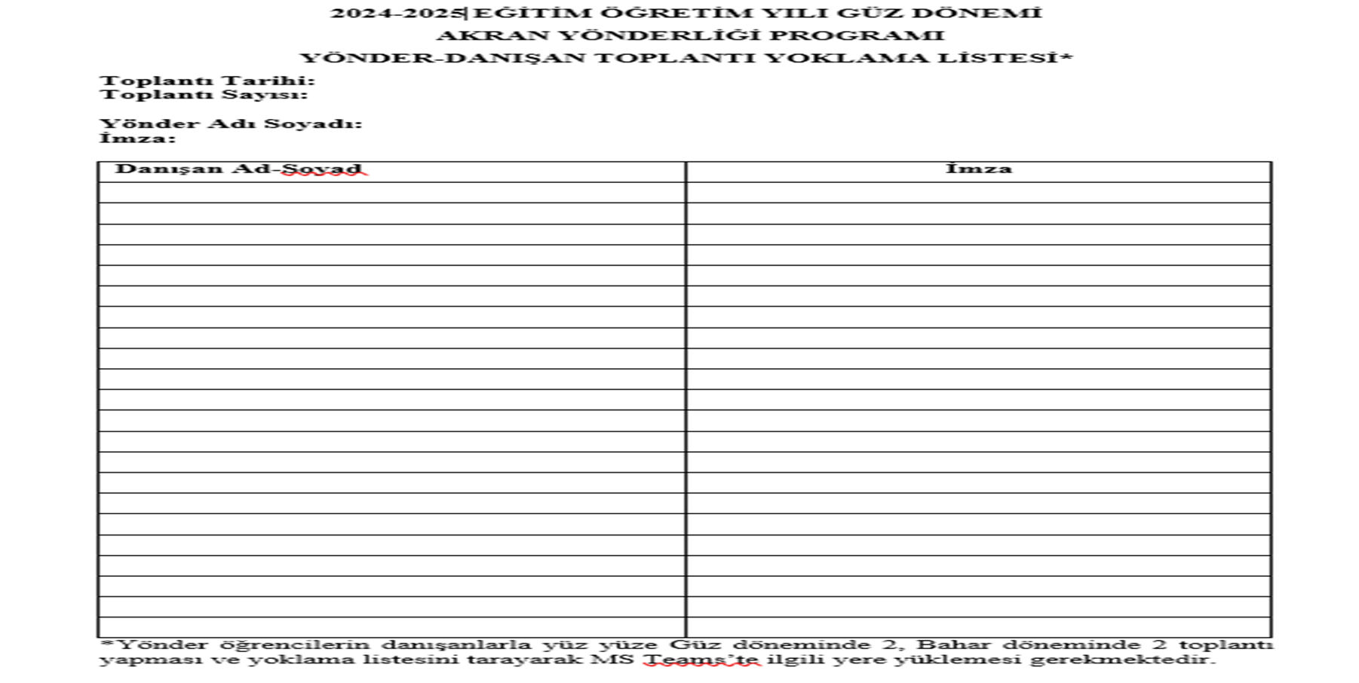
Yönder öğrenci;
Danışan öğrenciyle e-posta, telefon veya yüz yüze aracılığıyla ay içinde birbirleriyle en az iki kez irtibata geçer.
Akran Yönderliği Programı kapsamında danışanlarla yüz yüze Güz döneminde 2 ve Bahar döneminde 2 toplantı yapmalı ve yoklama listesini tarayarak MS Teams’de ilgili yere yüklemesi gerekmektedir.
Danışan öğrencinin soruları, ihtiyaçları veya endişeleri için uygun rehberlik sağlamalı ve danışan öğrenci için gerçekçi, ölçülebilir ve ulaşılabilir hedefler geliştirir.

Slide 20
Danışan Öğrencinin Sorumlulukları
  Danışan öğrenci, Yönder-Danışan ilişkisine yeterli zaman ayırır ve görüşmek için ortak olarak belirlenen zamanlara uyar.
  Yönder öğrenci ile dostça karşılıklı fikir ve deneyim paylaşımı yapar.
  Akran Yönderlik Programı sürecinde yaşanan herhangi bir sorun, endişe veya gelişme hakkında yönderi bilgilendirir.

Slide 21
Yönder ve Danışanlar İçin Etik ve Davranış Kuralları
Her ortamda etik, saygılı ve nazik davranmak,
Yönderin/Danışanın paylaştığı bilgilerin gizliliğini korumak,
Kişisel sınırlara saygı göstermek,
Sorumluluk sahibi olmak,

Slide 22
Yönder ve Danışanlar İçin Etik ve Davranış Kuralları
İyi bir dinleyici olmak,
İletişime açık olmak,
Toplantılara düzenli olarak katılmak,
Yönderiyle/Danışanıyla sorun yaşadığında çatışmaya girmeden sorumlu öğretim elemanından yardım istemek.

Slide 23
Akran Yönderliği Programının Tanıtılması ve Uygulama İçeriği
Akran Yönderliği Programı Akdeniz Üniversitesi Hemşirelik Fakültesi üçüncü sınıfta öğrenim gören öğrenciler rehberliğinde yürütülür.
Bu program kapsamında Akdeniz Üniversitesi Hemşirelik Fakültesi üçüncü sınıf öğrencileri, birinci sınıf öğrencilerine yönderlik yapar.

Slide 24
Program kapsamına alınacak yönder öğrencilerin belirlenmesinde gönüllülük kriteri esas alınır.
Her yıl güz döneminin başında üçüncü sınıfa geçecek öğrencilere yönelik Akran Yönderlik Programı tanıtımı yapılarak öğrencilerin eşleştirmeleri Öğrenci Uyum ve Geliştirme komisyonu tarafından yapılır.

Slide 25
Akran Yönderliği Programı kapsamında rol ve sorumluluklarına ilişkin yönder ve danışan öğrencilere sözleşme imzalatılır.
Programın başında Yönder ve danışan öğrencilere öğrenci bilgi (tanıtım) formu doldurtulur.

Slide 26
Programın sonunda Akran Yönderliği Programında danışan ve yönder öğrencilerin akran desteğini değerlendireceği formlar doldurulur.

Slide 27
Akran Yönderliği Uygulamasından Beklentiler
Öğrencinin rollerinin tanımlamasına destek
Gelişimi ve öğrenmeyi desteklemek, kaliteli hemşirelik uygulamalarını teşvik etmek için rol modellemeyi kullanmayı sağlamak

Slide 28
Akran Yönderliği Uygulamasından Beklentiler (devam)
Öğrencilerin okulda daha iyi performans göstermelerini desteklemek
Öğrencilerin yaşam becerilerini geliştirmelerine yardımcı olmak
Öğrencilerin işbirliğine dayalı öğrenme becerilerini geliştirmek

Slide 29
Akran Yönderliği Uygulamasından Beklentiler (devam)
Klinik ortamda;
*öğrenci kaygısının azalmasını sağlamak,
*uygulamalı öğrenme fırsatlarının artırılmasını sağlamak,
*olumlu rol modelleme sağlama ve öğrenciler arasında meslektaşlık ilişkisinin teşvik edilmesini sağlamak

Slide 30
Akran Yönderliği Uygulamasından Beklentiler (devam)
Öğrencilerin akademik, sosyal ve liderlik yeteneklerini geliştirmek
Mesleki kimlik gelişimine yardımcı olmak
Öğrencilerin birinci yılında olumlu öğrenci deneyimi yaşamalarına katkıda bulunmak
Yeni gelen öğrencilerin güven ve başarılı olma duygusu kazanmasına yardım etmede destek olmak.

Slide 31
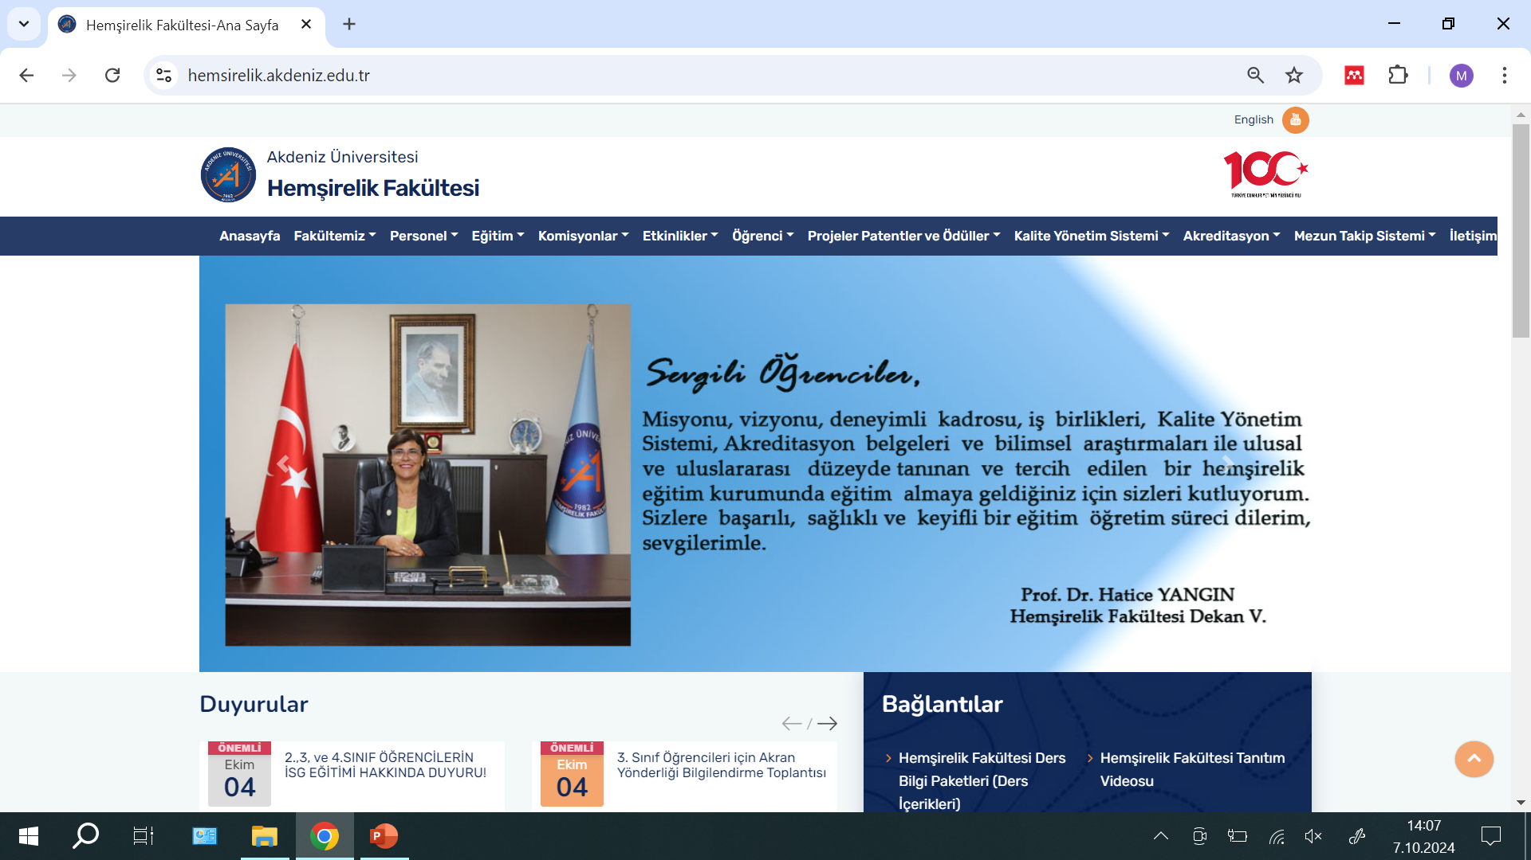
6. Akdeniz Üniversitesi Hemşirelik Fakültesi Danışan Öğrenci Değerlendirme Formu Üniversite ve Fakülte imkanlarını kullanmaya ilişkin sorular
1.Fakültenin web sayfasını etkin şekilde kullanabiliyorum. | -Fakültenin web sayfasında ulaşması gereken bilgilere ulaşabiliyor mu? -Web sayfasında güncel duyuruları takip ediyor mu?
http://hemsirelik.akdeniz.edu.tr/

Slide 32
Akdeniz Üniversitesi Hemşirelik Fakültesi Danışan Öğrenci Değerlendirme Formu Üniversite ve Fakülte imkanlarını kullanmaya ilişkin sorular
2. Fakültedeki komisyonları biliyorum. | -Web sayfasında yer alan komisyonların isimlerini ve işlevlerini biliyor mu?
AKDENİZ ÜNİVERSİTESİ HEMŞİRELİK FAKÜLTESİ
2025-2026 EĞİTİM ÖĞRETİM DÖNEMİ KOMİSYON LİSTESİ
Akreditasyon Komisyonu
Araştırmaları Geliştirme Komisyonu
Birim Akademik Teşvik ve İnceleme Komisyonu
Bologna Komisyonu
Burs ve Sosyal Hizmetler Komisyonu
Ders Eşdeğerlik ve Yatay-Dikey Geçiş Komisyonu
Eğitim Komisyonu Fakülte Tanıtım ve Kariyer Günleri Planlama Komisyonu
Hemşirelik Haftası Etkinlikleri Düzenleme Komisyonu
Ders Eşdeğerlik ve Yatay- Dikey Geçiş Komisyonu
Kalite Yönetim Sistemi Komisyonu
Mezun Takip Komisyonu
Öğrenci Uyum Geliştirme ve Yönderlik Komisyonu
Ölçme Değerlendirme Komisyonu
Psikososyal Danışmanlık Komisyonu
Sosyal Komite Komisyonu
Spor ve Kültürel Etkinlikler Komisyonu
Yemin Töreni Düzenleme Komisyonu
Mezun Takip Komisyonu

Slide 33
Akdeniz Üniversitesi Hemşirelik Fakültesi Danışan Öğrenci Değerlendirme Formu Üniversite ve Fakülte imkanlarını kullanmaya ilişkin sorular
3.Fakültenin akademik ve idari personeli tanıyorum. | -Derslerine giren akademik personeli tanıyor mu? -Öğrencilik sürecinde gereksinim duyduğunda başvurabileceği idari personelleri tanıyor mu?

Slide 34
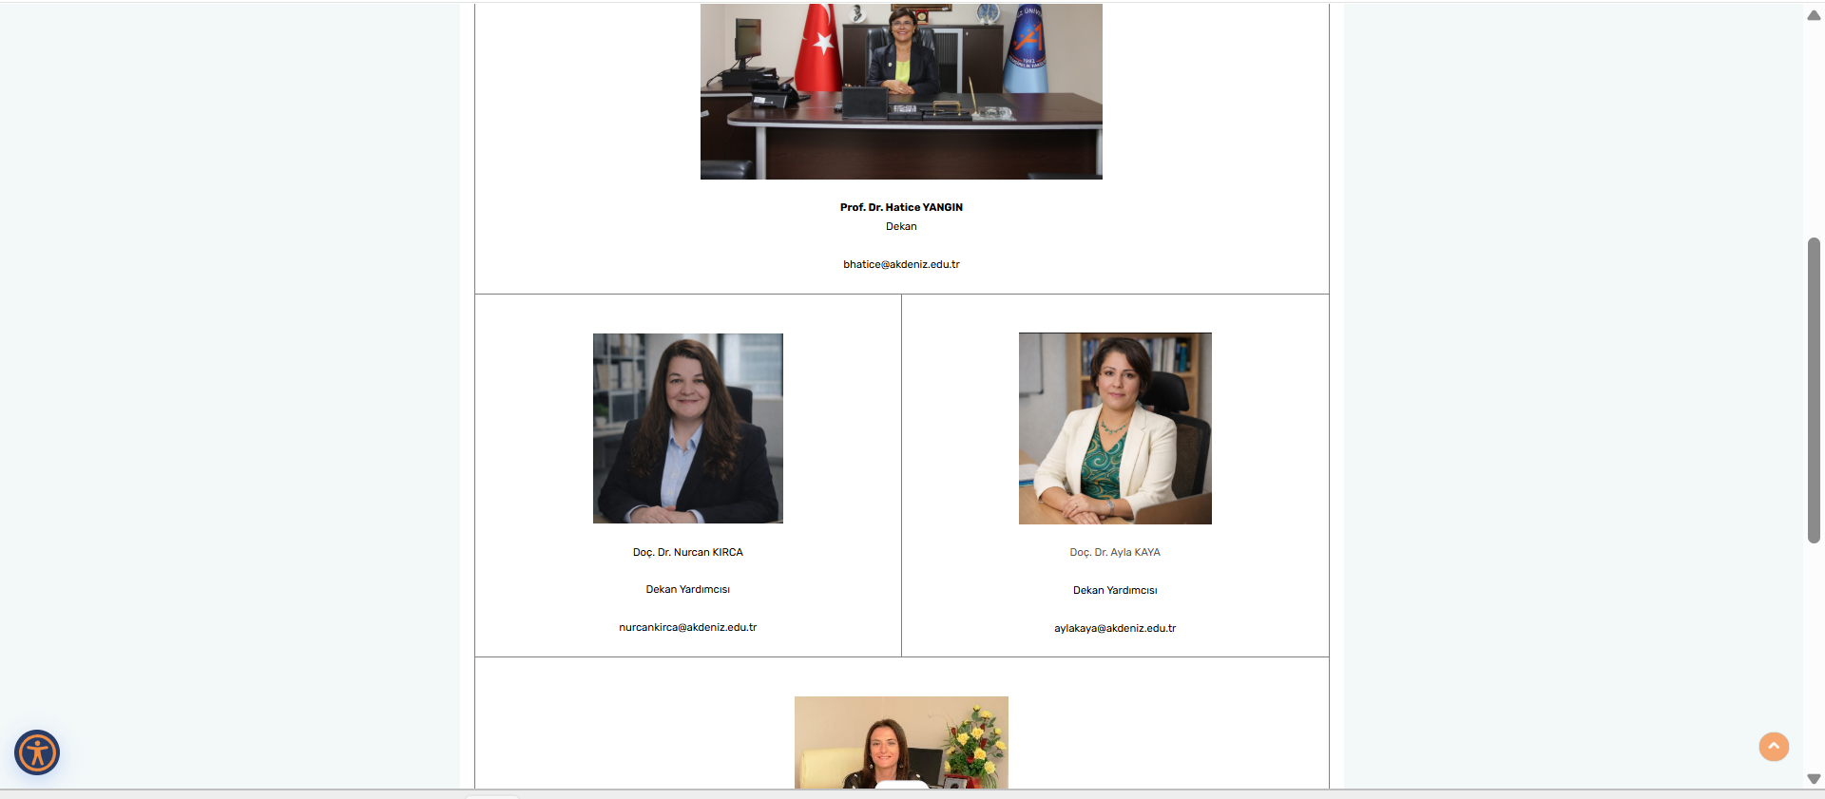
Akdeniz Üniversitesi Hemşirelik Fakültesi Danışan Öğrenci Değerlendirme Formu Üniversite ve Fakülte imkanlarını kullanmaya ilişkin sorular
Fakülte Yönetimi
DERS EŞDEĞERLİK ve YATAY- DİKEY GEÇİŞ KOMİSYONU

Slide 35
Akdeniz Üniversitesi Hemşirelik Fakültesi Danışan Öğrenci Değerlendirme Formu Üniversite ve Fakülte imkanlarını kullanmaya ilişkin sorular
İç Hastalıkları Hemşireliği Anabilim Dalı
Prof. Dr. Hicran BEKTAŞ (Anabilim Dalı Başkanı)
Prof. Dr. Zeynep ÖZER
Doç. Dr. Fatma ARIKAN
Doç. Dr. Selma TURAN KAVRADIM
Öğr. Gör. Dr. Semra GÜNDOĞDU
Arş. Gör. Dr. Zeynep KARAKUŞ
Arş. Gör. Dr. Ferya ÇELİK
Arş. Gör. Nazlı ÖZTÜRK
Arş. Gör. Mediha SERT
Arş. Gör. Müge ALTINIŞIK
Arş. Gör. Merve YÜKSEL
Hemşirelik Esasları Anabilim Dalı
Doç. Dr. Emine KOL
Doç. Dr. Banu TERZİ (Anabilim Dalı Başkanı)
Doç. Dr. Serpil İNCE
Öğr. Gör. Dr. Rabiye DEMİR IŞIK
Dr. Öğr. Üyesi Fatma DURSUN ERGEZEN
Arş. Gör. Dr. Ayşegül DOĞDU KORKMAZ
Arş. Gör. Aliye YILDIRIM

Slide 36
Akdeniz Üniversitesi Hemşirelik Fakültesi Danışan Öğrenci Değerlendirme Formu Üniversite ve Fakülte imkanlarını kullanmaya ilişkin sorular
Doğum ve Kadın Hastalıkları Hemşireliği Anabilim Dalı
Prof. Dr. Kamile KABUKCUOĞLU (Anabilim Dalı Başkanı)
Prof. Dr. Hatice YANGIN
Doç. Dr. Öznur KÖRÜKCÜ
Prof. Dr. İlkay BOZ
Doç. Dr. Nurcan KIRCA
Dr. Öğr. Üyesi Ayşe DELİKTAŞ DEMİRCİ
Öğr. Gör. Dr. Gülşen AK SÖZER
Öğr. Gör. Dr. Nilüfer TOK YANIK
Arş. Gör. Dr. Arzu AKPINAR
Arş. Gör. Merve KOÇHAN AKSOY
Arş. Gör. Meltem ÖZKAYA
Arş. Gör. Esra ŞAHİNER
Arş. Gör. Merve VİCİR
Cerrahi Hastalıkları Hemşireliği Anabilim Dalı
Doç. Dr. Nilgün AKSOY (Anabilim Dalı Başkanı)
Prof. Dr. Fatma CEBECİ
Doç.Dr. Ebru KARAZEYBEK
Doç.Dr. Emine ÇATAL
Doç.Dr. Songül BİŞKİN
Arş. Gör. Dr. Damla SEÇKİN
Arş. Gör. Dr. Cafer ÖZDEMİR
Arş. Gör. Dr. Arzu TAT ÇATAL
Arş. Gör. Dr. Büşra Nur TEMÜR

Slide 37
Akdeniz Üniversitesi Hemşirelik Fakültesi Danışan Öğrenci Değerlendirme Formu Üniversite ve Fakülte imkanlarını kullanmaya ilişkin sorular
Çocuk Sağlığı ve Hastalıkları Hemşireliği Anabilim Dalı
Prof. Dr. Emine EFE
Prof. Dr. Ayşegül İŞLER(Anabilim Dalı Başkanı)
Doç. Dr. Sevcan ATAY TURAN
Doç. Dr. Ayla KAYA
Dr. Öğr. Üyesi Süreyya SARVAN
Arş. Gör. Dr. Şule ŞENOL
Arş. Gör. Dr. Nimet KARATAŞ
Arş. Gör. Dr. Mustafa Volkan DÜZGÜN
Arş. Gör. Dr. Meltem GÜRCAN
Hemşirelikte Yönetim Anabilim Dalı
Prof. Dr. Filiz KANTEK
Doç. Dr. Nezaket YILDIRIM (Anabilim Dalı Başkanı)
Arş. Gör. Esra ERSOY
Hemşirelik Eğitimi Anabilim Dalı
Öğr. Gör. Dr. Nazik YALNIZ (Anabilim Dalı Başkanı)

Slide 38
Akdeniz Üniversitesi Hemşirelik Fakültesi Danışan Öğrenci Değerlendirme Formu Üniversite ve Fakülte imkanlarını kullanmaya ilişkin sorular
Psikiyatri Hemşireliği Anabilim Dalı
Prof. Dr. Kadriye BULDUKOĞLU (Anabilim Dalı Başkanı)
Prof. Dr. Kerime BADEMLİ
Doç. Dr. İlkay KESER
Doç. Dr. Dudu KARAKAYA
Dr. Öğr. Üyesi Saliha HALLAÇ
Öğr. Gör. Dr. Yağmur ÇOLAK
Arş. Gör. Dr. Sultan TAŞ BORA
Arş. Gör. Dr. Yeliz KARAÇAR
Arş. Gör. Esra ÇELİK
Arş. Gör. Dr. Arif ÖZPARLAK
Halk Sağlığı Hemşireliği Anabilim Dalı
Prof. Dr. Sebahat GÖZÜM (Anabilim Dalı Başkanı)
Prof. Dr. Selma ÖNCEL
Doç. Dr. Ayla TUZCU İNCE
Doç. Dr. Ayşe MEYDANLIOĞLU
Doç. Dr. Arzu AKCAN
Doç. Dr. Ayşegül ILGAZ
Doç. Dr. Leyla MUSLU
Doç. Dr. Ayşe DAĞISTAN AKGÖZ
Öğr. Gör. Kadriye AYDEMİR
Arş. Gör. Merve ŞIKLAROĞLU

Slide 39
Akdeniz Üniversitesi Hemşirelik Fakültesi Danışan Öğrenci Değerlendirme Formu Üniversite ve Fakülte imkanlarını kullanmaya ilişkin sorular
FAKÜLTE SEKRETERİ
Fak. Sek. Sevgi KORTEL
ÖZEL KALEM
Mihriban ÜLKÜ AVŞAR
ÖĞRENCİ İŞLERİ
Nevin TERCAN
İlkay İlknur ÖZGEN
SINAV DESTEK SİSTEMİ
Haluk BAYTEKİN
SINAV SORUMLUSU
Melek ADANIR
LİSANSÜSTÜ EĞİTİM ÖĞR. İŞL.
Erhan ŞİMŞEK
İDARİ ve MALİ İŞLER
Mustafa KOÇER
Mehmet Ali ÖZBİLEK
ANABİLİM DALI SEKRETERİ
Melike TAMER KÖSE
PERSONEL İŞLERİ
Aslı DÖLEK
YAZI İŞLERİ
Ayşenur BÜYÜKAKSOY
Sercan TOPRAK
DANIŞMA-GÜVENLİK
Güvenlik Süheyla UÇAR
HİZMETLİ
Sabri TAN
ÇAY OCAĞI
Mine Akten
TEMİZLİK PERSONELİ
Esin AKDEMİR
Hatice ÜNAL
Ömer SUCU

Slide 40
Akdeniz Üniversitesi Hemşirelik Fakültesi Danışan Öğrenci Değerlendirme Formu Üniversite ve Fakülte imkanlarını kullanmaya ilişkin sorular
4.Üniversitenin burs imkanlarını biliyorum. https://sks.akdeniz.edu.tr/tr/burs_hizmetleri-5727 | -Burs ve Sosyal Hizmetler komisyonu tarafından burs imkanlarını ve burslara nasıl başvuracağı konusunda bilgisi var mı? BURS VE SOSYAL HİZMETLER KOMİSYONU Doç. Dr. Serpil İNCE (başkan) Doç.Dr.Ebru KARAZEYBEK Öğr. Gör. Dr. Gülşen AK SÖZER

Slide 41
Akdeniz Üniversitesi Hemşirelik Fakültesi Danışan Öğrenci Değerlendirme Formu Üniversite ve Fakülte imkanlarını kullanmaya ilişkin sorular
5.Otomosyon Bilgi Sistemini kullanmayı biliyorum. | -Öğrenci Bilgi Sistemine giriş yapabiliyor mu? -Ders kayıtlarını yapabiliyor mu? -Not dökümlerine ulaşabiliyor mu?
6.Akdeniz Üniversitesi Ön Lisans ve Lisans Eğitim-Öğretim ve Sınav Yönetmeliği’ne ulaşabiliyorum. | -Akdeniz Üniversitesi ve Hemşirelik Fakültesi web sayfasından ilgili dokümana ulaşabiliyor mu?
7. Üniversite ve Fakültedeki öğrenci topluluklarını tanıyorum. https://sks.akdeniz.edu.tr/tr/ogrenci_topluluklari_listesi-9971 | -Sağlık, Kültür ve Spor Dairesi Başkanlığına bağlı üniversite içinde öğrenci topluluklarının neler olduğunu biliyor mu?
8. Fakülte kaynaklarına (laboratuvar, kütüphane vb.) ulaşabiliyorum. | -İhtiyacı olduğu zamanlarda laboratuvar, kütüphane kullanımını nasıl yapacağını ve kullanım için kimlerden yardım alacağını biliyor mu?

Slide 42
Akdeniz Üniversitesi Hemşirelik Fakültesi Danışan Öğrenci Değerlendirme Formu Üniversite ve Fakülte imkanlarını kullanmaya ilişkin sorular
9. İş sağlığı ve güvenliği eğitimi ile ilgili bilgi sahibiyim. | -Fakültemiz kapsamında verilen iş sağlığı ve güvenliği konusunda verilen eğitimleri almış mı?
10. Kariyer planlamasını yapmak için danışmanlık alıyorum. | -Danışman öğretim elemanı ve yönder öğrenci tarafından kariyer planlaması için danışmanlık alıyor mu?

Slide 43
Akdeniz Üniversitesi Hemşirelik Fakültesi Danışan Öğrenci Değerlendirme Formu Üniversite ve Fakülte imkanlarını kullanmaya ilişkin sorular
İşe Yerleşme ve Kariyer Planlama İçin Girilmesi Gereken Sınavlar
ALES (Akademik Personel ve Lisansüstü Eğitimi Giriş Sınavı), lisansüstü (yüksek lisans) eğitime başvuracak kişilerin ve akademik personel kadrolarına (araştırma görevlisi, öğretim görevlisi, okutman, uzman çevirici gibi) atanmak isteyen adayların girmesi gereken bir sınavdır.
YDS, ÖSYM tarafından yılda üç kez yapılan, kamu personeli dahil olmak üzere akademik personel ve lisansüstü öğrenci alımı ilanlarında kullanılabilen bir yabancı dil sınavıdır.
Yükseköğretim Kurumları Yabancı Dil Sınavı (YÖKDİL) adayların kendi alanlarındaki (Fen Bilimleri, Sosyal Bilimleri, Sağlık Bilimleri) dil becerilerini belirlemeye yönelik düzenlenen bir yabancı dil sınavıdır.
KPSS, Kamu Personel Seçme Sınavı olarak bilinmektedir. ÖSYM tarafından hazırlanan ve her sene kamu kurum ve kuruluşlarına personel almak için yapılan bir sınavdır.

Slide 44
Akdeniz Üniversitesi Hemşirelik Fakültesi Danışan Öğrenci Değerlendirme Formu Üniversite ve Fakülte imkanlarını kullanmaya ilişkin sorular
İşe Yerleşme ve Kariyer Planlama İçin Girilmesi Gereken Sınavlar
Lisansüstü Programlar için Alım Şartları:
  Hemşirelik Lisans mezunları kabul edilir.
  ALES puanının %50’si (Son 5 yılda yapılan ALES’ten en az 55 puanına sahip olmak)
  Lisans Trankriptinin %10’u
  Yabancı dil puanının %10’u (Son 5 yılda yapılan YDS/YÖKDİL-Anabilim Dalının talebi doğrultusunda kontenjanın karşısında belirtilen puanlar geçerlidir) ve
  Yazılı ve/veya mülakat sınavının %30’u alınarak ortalaması 65 puan ve üzeri olan adaylar, belirlenen kontenjan sayısı kadar BAŞARILI kabul edilir.
  https://webis.akdeniz.edu.tr/uploads/1050/files/PROGRAMLARA%20BA%C5%9EVURU%20KO%C5%9EULLARI.pdf

Slide 45
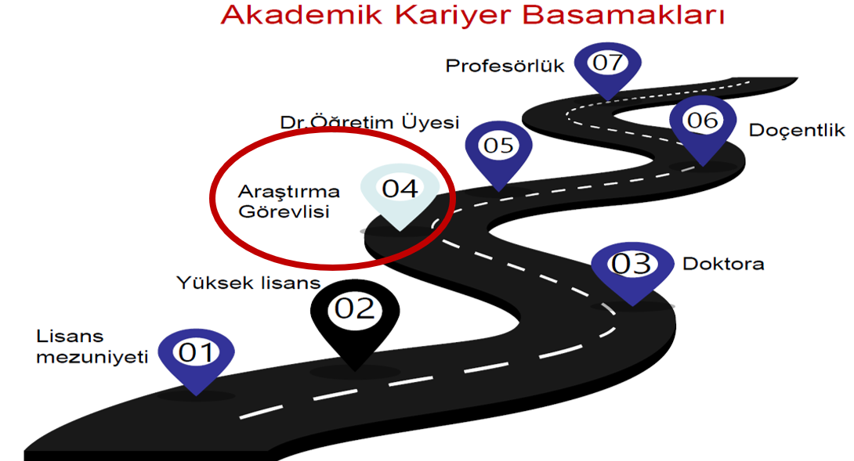

Slide 46
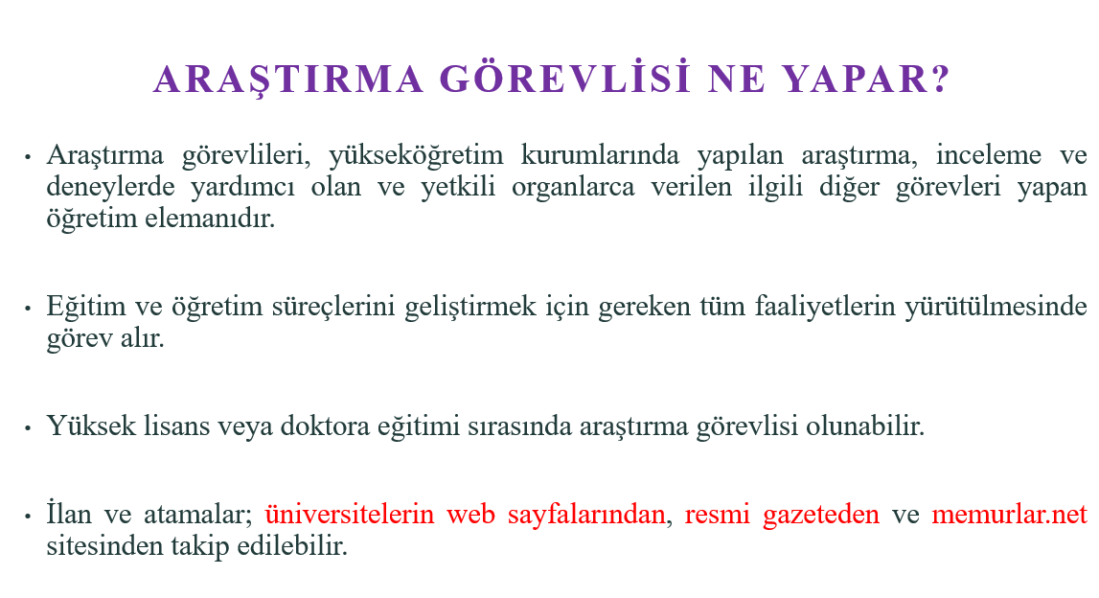

Slide 47
Araştırma Görevlisi Başvuru Şartları
Yüksek Lisans not ortalaması açısından herhangi bir alt limit yoktur.
ALES’ten alanındaki puan türünden en az 70 almış olmak
YDS-YÖKDİL’den en az 50 puan almış olmak (YÖK tarafından eşdeğerliliği kabul edilen yabancı dil sınavları, TOEFL-IELTS)
Üniversite tarafından yapılacak sözlü-yazılı sınavda başarılı olmak.

Slide 48
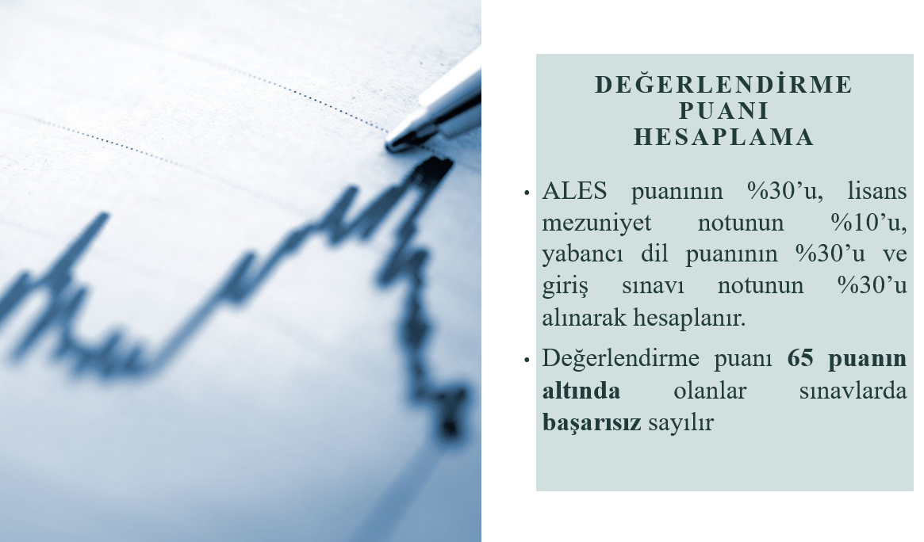

Slide 49
Akdeniz Üniversitesi Hemşirelik Fakültesi Danışan Öğrenci Değerlendirme Formu Üniversite ve Fakülte imkanlarını kullanmaya ilişkin sorular
11. Ulusal ve Uluslararası Bilimsel Toplantılara katılım için planlama yapabiliyorum. Fakülte, ulusal ve uluslararası bilimsel toplantılara katılım ile ilgili duyurular fakültemizin web sayfasında, whats up, vb. şekilde öğrencilerimize duyurulur. EK-6-ÖĞRENCİ BİLİMSEL ARAŞTIRMA BAŞVURU FORMU | -Ulusal ve uluslararası bilimsel toplantılar konusunda bilgisi var mı? -Öğrenci Uyum ve Geliştirme Komisyonu tarafından planlama ve katılım için yönlendirileceğini biliyor mu? ÖĞRENCİ UYUM VE GELİŞTİRME KOMİSYONU Doç. Dr. Ebru KARAZEYBEK (Başkan) Doç.Dr. Ayla TUZCU İNCE Doç.Dr. Ayşegül ILGAZ Öğr. Gör. Dr. Nilüfer TOK YANIK Öğr.Gör.Dr. Rabiye DEMİR IŞIK Arş. Gör. Dr. Sultan TAŞ BORA Araş.Gör.Dr. Mustafa Volkan DÜZGÜN Araş.Gör.Cafer ÖZDEMİR Araş.Gör.Aliye YILDIRIM Öğrenci Salem Opeyemi Popoola (3.sınıf) Öğrenci Aıda DABIR SAHIH (4. Sınıf) Öğrenci Gurbet VARLIK (2. Sınıf) Öğrenci Senar TAN (4. Sınıf)

Slide 50
Akdeniz Üniversitesi Hemşirelik Fakültesi Danışan Öğrenci Değerlendirme Formu Üniversite ve Fakülte imkanlarını kullanmaya ilişkin sorular
12. Erasmus, Free Mover gibi değişim programlarını biliyorum. | -Öğrenci değişim programların içeriğini, nasıl başvuru yapması gerektiğini ve bu konudaki ilgili öğretim elemanlarını biliyor mu?
https://uio.akdeniz.edu.tr/tr#

Slide 51

DİNLEDİĞİNİZ İÇİN TEŞEKKÜRLER…
Öğrenci Uyum ve Geliştirme Komisyonu

